Slide 1





딥러닝 기반 영상분석을 통한
학습자 행동 및 감정 모니터링
동국대학교 박지수
Notes:
안녕하세요,

Slide 2
목 차
프로젝트 소개
요구사항 분석
애플리케이션
웹페이지
프로그램 구성
집중도 및 감정 산출 방법
시연 영상
Future work

Slide 3

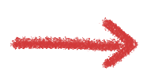


프로젝트 소개
“딥러닝 기반 영상분석을 통한 학습자 행동 및 감정 모니터링”
- 학습자 영상 촬영
- 학습자 집중도, 감정 산출
- 대시보드로 시각화
집중도 : 80점
감 정 :
Notes:
저희 팀이 개발하고 있는 프로젝트의 이름은 딥러닝 기반 영상분석을 통한 학습자 행동 및 감정 모니터링입니다. 프로젝트의 제목 그대로, 공부를 하고 있는 학습자의 영상을 촬영해 영상 데이터를 얻고, 얻은 영상 데이터를 딥러닝 분석하여 해당 학습동안 학습자가 얼마나 집중을 하였는지 수치화하여 나타내고, 학습동안의 감정을 분석하는 프로그램입니다. 산출된 감정과 집중도는 관리자와 학습자가 볼 수 있도록 대시보드를 통해 표현되어야 합니다.

Slide 4
요구사항 분석 - 애플리케이션
학습자는 학습 영상에 대한 행동 및 감정 모니터링 결과와 그에 대한 관리자의 피드백을 확인할 수 있다.
2. 학습자가 휴대폰 단말을 이용해 자신의 학습 과정을 실시간으로 촬영할 경우
2-1. 영상을 단위시간마다 분석하여 얼굴 및 신체 데이터를 이벤트 별로
수집할 수 있다.
2-2. 그에 따른 집중도를 산출할 수 있다.

Slide 5
요구사항 분석 - 애플리케이션
3. 학습자가 휴대폰 단말을 이용한 학습 과정 촬영을 종료할 경우
3-1. 실시간으로 영상을 분석한 결과 데이터를 바탕으로 집중도 판단 요소별 통계를 산출할 수 있다.
3-2. 그에 따른 전체 학습 태도를 점수화 할 수 있다.
3-3. 학습자가 위의 내용을 결과 화면으로 확인할 수 있다.

Slide 6

요구사항 분석 - 웹페이지
관리자는 담당 학생의 학습 기록을 대시보드로 확인할 수 있다.
2. 관리자는 각 학습 영상에 대한 행동 및 감정 모니터링 결과에 피드백을
남길 수 있다.

Slide 7




프로그램 구성
학습자 어플리케이션
서버
프레임 추출 및 이미지 전처리
촬영
분석 결과 조회
Facial Landmark 추출
DB
눈
깜박임
눈동자
인식
감정
상태
손
위치
얼굴
기울기
단위 시간 동안의 집중 여부를 판단
관리자 대시보드
분석 결과 조회
최종 집중 점수 계산

Slide 8





집중도 및 감정 산출 방법
비집중
눈 깜박임
눈을 감고 있는 상태가 400ms 이상 지속되면 졸음
눈을 감고 있는 상태가 800ms 이상 지속되면 수면
Notes:
글씨 크기 ↑

Slide 9
집중도 및 감정 산출 방법
비집중
시선
시선이 특정 영역을 벗어난 곳에 4초 이상 머무름
시선이 상하좌우 큰 움직임을 보임(화면의 40% 이상)
시선이 1600ms 이상 움직이지 않음
Notes:
글씨 크기 ↑

Slide 10
집중도 및 감정 산출 방법
비집중
얼굴 각도
얼굴 각도의 큰 변화(어깨 기준 15° 이상)
Notes:
글씨 크기 ↑

Slide 11
집중도 및 감정 산출 방법
비집중
어깨와 손의 위치
어깨를 이은 선이 수평을 이루지 않음(오차 범위 5%)
손이 유인물 범위 내에 위치하지 않음
Notes:
글씨 크기 ↑

Slide 12
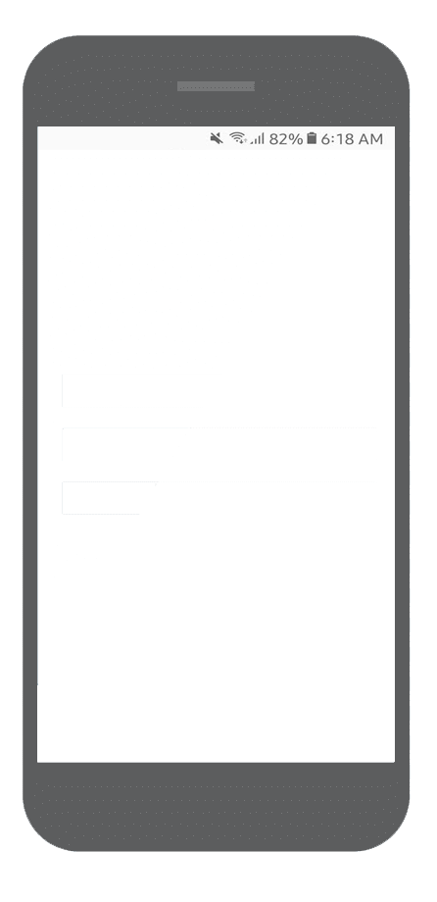
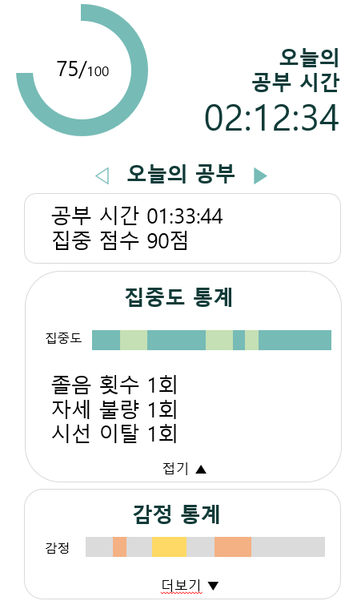







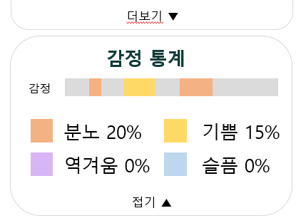

집중도 및 감정 산출 방법
폴 에크만의 7가지 표정 분석
모든 요소들을 검사하였을 때 모든 검사 결과가 집중
→ 최종적으로 집중이라고 판단
400ms마다 집중 여부 판단
전체 집중도 = 집중 / (집중 + 비집중) x 100
( 집중 = 1, 비집중 = 0 )
기쁨
역겨움
분노
놀라움
두려움
슬픔
무표정
접기▲

Slide 13
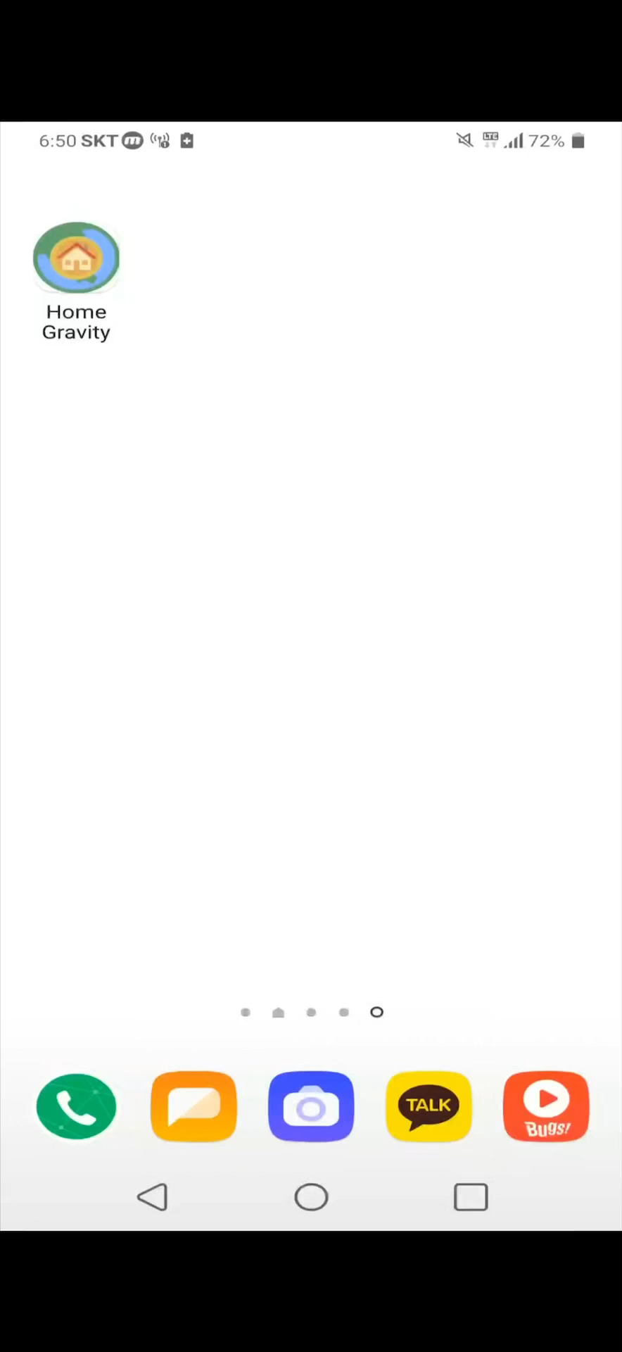
시연 영상

Slide 14
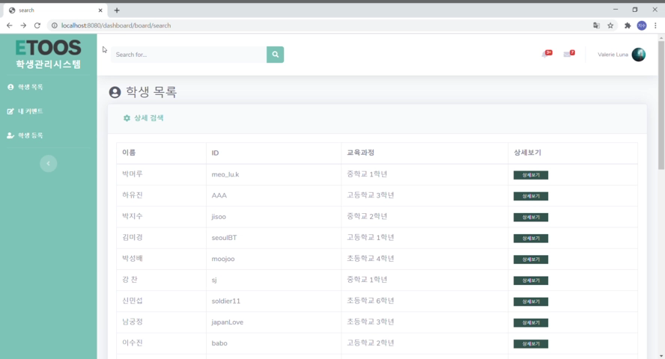
시연 영상

Slide 15

기대 효과
학습 시간 전체 중 얼마나 집중하여 학습했는지 기록
자기주도 학습이 필요한 학생들에게 자신의 학습 태도를 객관적으로 관찰하여
학습 태도를 개선하는 데에 도움
대면으로 실시했던 학습 관리 시스템을 자동화 및 원격화
새로운 비대면 서비스를 창출하여 디지털 플랫폼의 진화를 도모
Notes:
대면으로 실시했던 학습 태도 관리 프로그램을 자동화 및 원격화함으로써 새로운 비대면 서비스 창출. 언택트 산업의 중심인 디지털 전환을 강화하여 디지털 플랫폼의 진화를 도모하고자 함.

Slide 16
Future work
영상 분석 속도 향상
수집된 영상 데이터를 활용하여 학습모델 강화
언택트 산업의 중심인 디지털 전환을 강화함으로써
디지털 플랫폼의 진화를 도모할 것

Slide 17
발표를 마치겠습니다.
감사합니다.

